Slide 1
第8章 模块设计
8.1 模块化程序设计与C函数
8.1.1 模块化程序设计的基本概念
8.1.2 函数的定义
8.1.3 函数的调用
8.2 模块间的参数传递
8.2.1 形参与实参的结合方式
8.2.2 局部变量与全局变量
8.2.3 动态存储变量与静态存储变量
8.2.4 内部函数与外部函数
8.3 函数的递归调用
8.4 程序举例
1. 梯形法求定积分
2. Hanoi塔问题

Slide 2
模块化程序设计与C函数
8.1
8.1.1 模块化程序设计的基本概念
模块化程序设计是指把一个大程序按人容易理解的大小分解为若干模块。
●可读性(readability) 和
可理解性(intelligibility)比较好
●可修改性(modifiability) 和
可维护性(maintainability)比较好
按功能
划分模块
●可验证性(verifiability)比较好
●可重组性(reconfigurability) 和
可重用性(reusability)比较好

Slide 3
模块化程序设计的基本概念
按层次组织模块
需要指出总任务
主模块
模块1
模块2
模块3
分别指出各自的子任务
模块4
模块5
模块6
精确描述"怎么做"

Slide 4
● 根据模块化设计的原则，一个较大的程序一般应分为若干个程序模块，每一个模块用于实现一个特定的功能。在不同的程序设计语言中，模块实现的方式有所不同。
例如，在FORTRAN语言中，模块用子程序和函数来实现; 在PASCAL语言中，模块用过程和函数来实现; 在C语言中，模块用函数来实现（C语言没有子程序或过程）。
在C语言中，函数分为以下两种：
● 标准库函数
例如: scanf( )、printf( )、 abs( )、 fabs( )、sqrt( )、exp( )、sin( )、cos( )
●用户自己定义的函数

Slide 5
8.1.2 函数的定义
【例8-1】 计算1到5之间各自然数的阶乘值。
#include <stdio.h>
main( ) /*主函数*/
{ int m;
int p(int);
/* 说明要调用的函数p( )返回值是int型,有一个int型形参 */
for (m=1; m<=5; m++)
printf("%d!=%d\n", m, p(m));
}。
int p(int n) /*计算阶乘值的函数,返回值为int型*/
{ int k, s;
s=1;
for (k=1; k<=n; k++) s=s*k;
return(s);
}

Slide 6
在这个程序中，共有两个函数：
● 一个是主函数main( )，它的功能是通过循环调用函数p( )计算并输出p(m)（即m!）的值；
● 另一个是函数p( )，它的功能是计算阶乘值，例如，p(m)是计算m!
● 在主函数中用语句
int p(int);
说明了被调用函数p的返回值是int型，此函数有一个int型形参。 这就是 函数的向前引用说明 。

Slide 7
【例8-2】下列C程序的功能是计算并输出一个圆台两底面积之和。
#include <stdio.h>
main( )
{ double r1,r2;
double q(double);
/* 函数q( )是双精度实型,有一个双精度实型形参 */
printf("input r1,r2:"); /* 提示输入 */
scanf("%lf%lf",&r1,&r2); /* 输入r1与r2 */
printf("s=%f\n",q(r1)+q(r2));
}
double q(double r) /*计算圆面积的函数,为双精度实型*/
{ double s;
s=3.1415926*r*r;
return s;
}
q函数书写可以简化为：
double q(double r)
{ return 3.1415926*r*r;
}

Slide 8
在这个程序中，在主函数中输入圆台的两个底半径，然后两次调用计算圆面积的函数q( )，并将它们加起来。在主函数中用语句
double q(double);
说明了被调用函数的类型是双精度实型，有一个双精度实型形参。

Slide 9
函数的定义
● 在C语言中，函数定义的一般形式为：
类型标识符 函数名(形参名称与类型列表)
{ 说明部分
语句部分
}
● 在定义C函数时要注意以下几点：
● 函数类型标识符等同变量类型说明符，它表示返回的函数值类型。在C语言中还可以定义无类型（即void类型）的函数，这种函数不返回函数值，而只是完成某个任务。
● 如果省略函数的类型标识符，则默认为是int型，例如 main( )就是省略了函数类型。但现在的C语言标准不提倡这种省略方法,C++更是不允许。

Slide 10
函数的定义
● 在定义C函数时要注意以下几点：
● C语言言允许定义空函数, 如 void dummy( ){ }
● 函数中返回语句的形式为： return(表达式);
或 return 表达式; 其作用是将表达式的值作为函数值返回给调用函数, 其中表达式的类型应与函数类型一致。
● 如果“形参名称与类型列表”中有多个形式参数，则它们之间要用","分隔。

Slide 11
● 现在C语言标准提倡在形参表中直接对形参的类型进行说明。
例如，在例8.1中的函数p( )中，也可以写成：
int p(n)
int n;
{ int k, s;
s=1;
for (k=1; k<=n; k=k+1) s=s*k;
return(s);
}
但这是C语言旧的写法，现在已经不提倡了，大家只要能看懂就好。函数头部应写为： int p(int n)
int p(int n)
{ int k, s;
s=1;
for (k=1; k<=n; k=k+1)
s=s*k;
return(s);
}

Slide 12
● 一个完整的C程序可以由若干个函数组成，其中必须有一个且只能有一个主函数main( )。C程序总是从主函数开始执行(不管它在程序中的什么位置)，而其他函数只能被调用。
在例8-1中，程序是从主函数开始执行的，只有执行到计算表达式p(m)（printf( )中的输出项目）值时，才调用p( )函数以计算p(m)的值。
● C语言中的函数没有从属关系，各函数之间互相独立，可以互相调用。但C函数不能嵌套定义(不能在一个函数中定义另一个函数)。

Slide 13
● 一个完整C程序中的所有函数可以放在一个文件中，也可以放在多个文件中。
例如, 在例8-1中,C程序中的两个函数可以分别放在两个文件中(主函数的文件名为sp.c,函数p( )的文件名为sp1.c)
/* 主函数main( )放在文件sp.c中 */
#include <stdio.h>
main( ) /*主函数*/
{ int n, m;
int p(int);
/*说明本函数中要调用的函数p( )返回值是整型,有一个整型形参*/
for (m=1;m<=5;m++)
printf("%d!=%d\n",m,p(m));
}
/* 函数p( )放在文件sp1.c中 */
int p(int n)
/*计算阶乘的函数,返回值为整型*/
{ int k, s;
s=1;
for (k=1; k<=n; k++)
s=s*k;
return s;
}

Slide 14
如果一个C程序中的多个函数分别放在多个不同的文件中，在VS2008的编译环境下，可以有以下基本处理方式：
● 建立一个空的项目（Project），把多个文件插入到
此项目中，用“重新生成”编译链接
例如，对于上述程序，先建立项目sp，再建立文件sp.c, sp1.c并插入到项目sp中，用“重新生成”编译链接，编译系统将分别编译这两个函数所在的文件sp.c, sp1.c ，然后进行链接，生成一个可执行文件sp.exe。

Slide 15
函数的调用
8.1.3
● 函数调用的一般形式为 ：函数名(实参列表)
例如，在上述例子中，如果要计算5!并赋给变量s，则调用语句为s=p(5);
注意：
● 函数调用可以出现在表达式中(有函数值返回), 也可以单独作为一个语句(无函数值返回)。
● 在调用函数中，通常要对被调用函数进行说明(一般在调用函数的函数体中的说明部分)，包括函数值的返回类型、函数名以及形参的类型。

Slide 16
说明方式：
函数类型 函数名(形参1类型，形参2类型，…);
函数类型 函数名(形参1类型 形参名1,形参2类型 形参名2,…);
在后一种形式中，各“形参名”可以是任意的，可以与被调用函数中的形参名一样，也可以不一样。但说明中的函数类型以及各形参类型（包括形参个数）必须要与被调用函数定义中的一致。
在C语言中，上述这种对被调用函数的说明称为函数原型。这种说明又被称为函数向前引用说明。
函数声明

Slide 17
在例8-1的主函数中，用说明语句 int p(int);
说明了本函数中所要调用的函数p( )为整型，有一个整型形参。这个说明与 int p(int x);等价，其中标识符x可以是任意的。在例8-2的主函数中，用说明语句 double q(double);说明了本函数中所要调用的函数q( )为双精度实型，有一个双精度实型形参。这个说明与double q(double x);等价，其中标识符x可以是任意的。
主要作用
便于在编译源程序时对调用函数的合法性进行全面检查，当编译系统发现与函数原型不匹配的函数调用（如函数类型不匹配，参数个数不一致，参数类型不匹配等）时，就会显示出警告性质的错误信息，用户可以根据系统提示的错误信息发现并改正函数调用中的错误。绝对不能对这类编译警告性错误提示视而不见！

Slide 18
● 需要特别说明的是：在以前的C版本中，在调用函数中对被调用函数进行说明时不是采用函数原型，而只说明函数名和函数类型，即采用以下形式：函数类型 函数名( );
在这种说明方式下，编译系统也就不检查参数的个数和类型。C语言的国际标准也兼容这种用法，但不提倡这种用法，因为这种用法很容易出错。下面举一个例子来说明这个问题。
设有以下程序：

Slide 19
#include <stdio.h>
main( )
{ float x;
double y，f( ); /*未采用函数原型说明*/
x=1.0f;
y=f(x);
printf("y=%f\n"，y);
}
double f(float x)
{ double y;
y=2*x+1.0;
return(y);
}
程序运行的结果为：
y=1.000000

Slide 20
这个运行结果显然是错误的。这个错误是什么原因造成的呢？
●在C语言中，实型运算统一默认为双精度运算，因此，实参中的实型表达式的值一定是双精度型的，其对应的形参必须也是双精度型的。也就是说，在C语言中，函数中的实型形参类型缺省是双精度实型（即double型），而不是单精度实型（即float型）。
●本例中，主函数中的变量x虽然被定义为float型，但执行y=f(x);时，首先取实参x的值转换成双精度型，因此，最后传送给函数f( )的值是双精度型的，而函数f( )中的形参却是float型的，其实参与形参的类型不一致，导致形参接收到的数据是错误的，从而计算得到的返回值也是错误的。
●这种实参类型与形参类型的不一致，编译系统无法发现，因为在主函数中只说明了被调用函数f( )的返回值类型，但没有说明其形参的类型，即没有用函数原型说明，导致编译器将不(无法)检查实参类型与形参类型是否一致。

Slide 21
将函数f( )中的形参x定义成double型，即程序改为：
#include <stdio.h>
main( )
{ float x;
double y, f( );
x=1.0f;
y=f(x);
printf("y=%f\n", y);
}
double f(double x)
{ double y;
y=2*x+1.0;
return(y);
}
此时程序的运行结果为
y=3.000000

Slide 22
●在这种情况下，虽然在主函数中没有对函数f( )的形参类型进行说明，但由于实参与形参的类型恰好一致，运行结果就正确了。这个例子也说明了另外一个问题，即在进行数值运算时，建议将所有的实型变量定义成double型，因为在C语言中所有的实型运算都是采用双精度运算的。
●如果在主函数中采用函数原型对被调用函数进行说明，即程序改为：

Slide 23
#include <stdio.h>
main( )
{ float x;
double y, f(float x); /*采用函数原型进行函数向前引用说明*/
x=1.0f;
y=f(x);
printf("y=%f\n", y);
}
double f(float x)
{ double y;
y=2*x+1.0;
return(y);
}
程序运行的结果为：
y=3.000000
采用函数原型进行函数向前引用说明，使实参与形参的类型一致，因此运行结果正确。

Slide 24
C语言规定，在以下两种情况下可以不在调用函数中对被调用函数作说明：
#include <stdio.h>
double q(double r)
{ return 3.1415926*r*r;
}
main( )
{ double r1,r2;
printf("input r1,r2: ");
scanf("%lf%lf",&r1,&r2);
printf("s=%f\n“,q(r1)+q(r2));
}
● 被调用函数的定义出现在调用函数之前。
例如，如果将例8-2中的函数q( )放在主函数的前面，即程序改成：

Slide 25
● 在调用函数之前的外部说明中进行了被调用的函数原型说明。
在文件开始处用外部函数向前引用说明了被调用的函数原型后，其后整个文件中所有调用此函数的函数中都不需要再进行说明而可以直接使用。
#include <stdio.h>
double q(double);
main( )
{ double r1,r2;
printf("input r1,r2: ");
scanf("%lf%lf",&r1,&r2);
printf("s=%f\n",q(r1)+q(r2));
}
double q(double r)
{ return 3.1415926*r*r;
}

Slide 26
当我们的函数定义放在函数调用之后的时候,我们必须要在函数调用之前加上函数声明.
另外,当我们在一个.c文件中定义了一个函数,我们想要在另一个.c文件中调用这个函数,一定要记得加函数声明.
当我们用到很多函数声明的时候,为了方便我们的调用,我们可以创建一个头文件.h(比如test.h),将函数声明放在头文件当中.这样我们在想要调用该函数时,就可以在程序的开始加头文件#include “test.h”.
除此之外,我们在写头文件时,要注意加上#pragma once,这是为了保证头文件只引用一次.

Slide 27
强调：
● 实参表中的各实参可以是表达式 ，但它们的类型和个数应与函数中的形参一一对应。各实参之间也要用“,"分隔。
● C语言虽不允许嵌套定义函数，但可以嵌套调用函数。例如，在例8.1中，可以写表达式p(p(3))，这实际上是计算6!。p(p(3))=p(3!)=p(6)=6!=720。
下面再举一个例子来说明函数的应用。
【例8-3】 编写一个函数，其功能是判断给定的正整数是否是素数，若是素数则函数返回值1，否则函数返回值0。

Slide 28
其C函数如下：
#include <math.h>
int sushu(int n)
{ int k，i，flag;
k=(int)sqrt((double)n);
i=2;
flag=1;
while ((i<=k)&&(flag==1))
{ if (n%i==0) flag=0;
i=i+1;
}
return flag;
}
在这个函数中，因为要调用求平方根的函数sqrt( )，因此要包含C库函数头文件<math.h>。
●反过来，你应该明白，C库函数头文件<math.h>中主要是各个数学函数的原型说明。
有了这个函数sushu( )后，如果需要输出3到100之间的所有素数，可以用下列主函数来调用它：

Slide 29
函数的调用
#include <stdio.h>
int sushu(int);
/*如果主函数在函数sushu( )之后就可以不要说明sushu(int)*/，
main( )
{ int k；
for (k=3; k<100; k=k+2)
if (sushu(k)) /* 或 if (sushu(k)==1) */
printf("%d\n"，k);
}

Slide 30
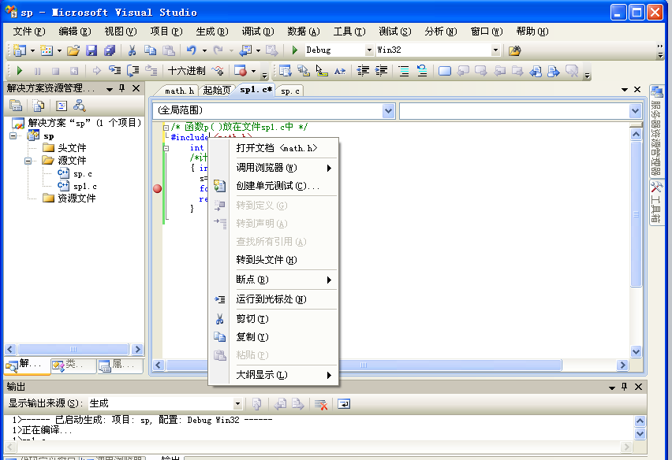
如何查看编译系统提供的.h文件的内容？
在相应的.h文件名上按鼠标右键，会弹出下拉菜单：

Slide 31
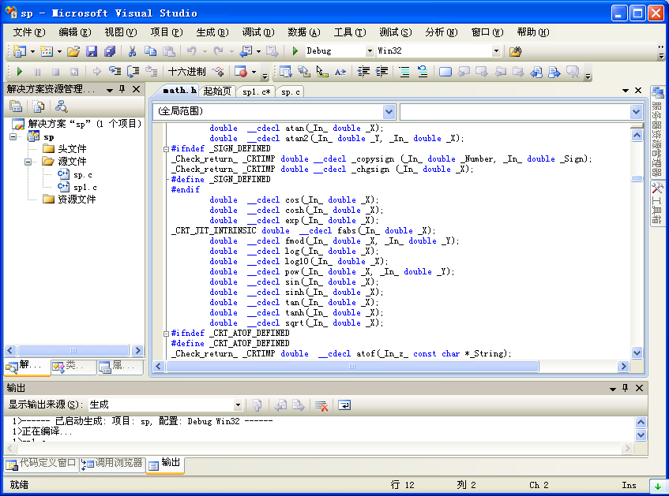

Slide 32
模块间的参数传递
8.2
8.2.1 形参与实参的结合方式
地址相同
地址结合
● 是指在一个模块调用另一个模块时，并不是将调用模块中的实参值直接传送给被调用模块中的形参，而只是将存放实参的地址传送给形参。
● 被调用程序中对形参的操作实际上就是对实参的操作，实现了数据的 双向传递。
● 在这种方式中，被调用函数中改变了形参值，同时也就改变了调用函数中的实参值。
● 因此，在这种结合方式中的 实参只能为变量(左值)。

Slide 33
形参与实参的结合方式
地址不相同
数值结合
●是指调用模块中的实参地址与被调用模块中的形参地址是互相独立的，在一个模块调用另一个模块时，直接将实参值传送给形参并被存放在形参地址中。
● 被调用程序中对形参的操作不影响调用程序中的实参值，因此只能实现数据的单向传递，即在调用时将实参值传送给形参。
● 由于被调用函数中改变了形参值但不会改变调用函数中的实参值。在这种结合方式中的实参可以是变量，也可以是表达式或常量。

Slide 34
● C语言函数之间的参数传递是传值;是通过栈来传递，是单向传递，压栈顺序是：函数参数从右向左传递。结果是：一个函数可以通过参数把变量值传递给被调用函数，但被调用函数不能通过参数把变量值传回调用它的函数。例如：
#include <stdio.h>
int f (int, int, int)；
main( )
{ int a=3, b=2, c=1;
f(a, b, c);
printf("c=%d\n", c);
}
int f(int a, int b, int c)
{ c= a+b;
printf("c=%d\n", c);
return c;
}
a
b
c
f返回地址
c
b
a
执行结果是：
c=5
c=1
函数中的赋值c=a+b并没有影响主程序中的c值。
Notes:
本页要求学生自己回去测试两组a，b，c变量地址之间的关系
作者：howard
链接：https://www.zhihu.com/question/19729973/answer/390903646
来源：知乎
著作权归作者所有。商业转载请联系作者获得授权，非商业转载请注明出处。
数据结构中的栈则是一种相当简单的结构。就像是只有一个口的深深的文件桶，先进去的文件会被压在下面（push），而且我们每次只能取到最上面的文件（pop），体现了其先进后出（FILO）的特性。虽然栈操作简单，但也有如单调栈等在栈内保持一定数据特性的变种。
操作系统中的堆和栈都是指内存空间，不同的是堆为按需申请、动态分配，例如 C 中的 malloc 函数和 C++ 中的 new 操作（当然 C++ 的 new 不仅仅是申请内存这么简单）。内存中的空闲空间并不是连续的，而是不同程序占用了不同的一块一块的内存，即使是同一个程序也可能占用了不同地方的多块内存。操作系统中则会对这些空间进行统一的管理，在应用程序提出申请时，就会从堆中按照一定算法找出一块可用内存，标记占用空间等信息之后返回其起始地址给程序。在程序结束之前，操作系统不会删除已经申请的内存，而是要靠程序主动提出释放的请求（free、delete），如果使用后忘记释放，就会造成所谓的内存泄漏问题。因此堆基本上可以理解为当前可以使用的空闲内存，但是其申请和释放都要程序员自己写代码管理。
而操作系统的栈则是程序运行时自动拥有的一小块内存，大小在编译期时由编译器参数决定，用于局部变量的存放或者函数调用栈的保存。在 C 中如果声明一个局部变量（例如 int a），它存放的地方就在栈中，而当这个局部变量离开其作用域之后，所占用的内存则会被自动释放，因此在 C 中局部变量也叫自动变量。栈的另一个作用则是保存函数调用栈，这时和数据结构的栈就有关系了。
在函数调用过程中，常常会多层甚至递归调用。每一个函数调用都有各自的局部变量值和返回值，每一次函数调用其实是先将当前函数的状态压栈，然后在栈顶开辟新空间用于保存新的函数状态，接下来才是函数执行。当函数执行完毕之后，栈先进后出的特性使得后调用的函数先返回，这样可以保证返回值的有序传递，也保证函数现场可以按顺序恢复。操作系统的栈在内存中高地址向低地址增长，也即低地址为栈顶，高地址为栈底。这就导致了栈的空间有限制，一旦局部变量申请过多（例如开个超大数组），或者函数调用太深（例如递归太多次），那么就会导致栈溢出（Stack Overflow），操作系统这时候就会直接把你的程序杀掉。
作者：howard
链接：https://www.zhihu.com/question/19729973/answer/390903646
来源：知乎
著作权归作者所有。商业转载请联系作者获得授权，非商业转载请注明出处。

Slide 35
● 在C语言中，当形参为简单变量时，均采用数值结合。在这种情况下，一个函数只能通过函数名返回一个值，而无法同时返回多个值。
● 说明
【例8-4】 用迭代法求方程
x-1-arctanx=0 的一个实根。精度要求为ε=0.000001。
其迭代公式为：
x_{n+1}=1 + arctan(x_{n})
现在用函数来编写这个C程序。
为了通用性，首先编写一个用迭代法求实根的函数如下：

Slide 36
#include <stdio.h>
#include <math.h>
int subroot(double x, double eps)
{ int m;
double x0, f(double);
/*说明计算迭代值的函数为双精度
型，一个双精度型形参*/
m=0;
do
{ m=m+1; /*迭代次数加1*/
x0=x; /*保存上次迭代值*/
x=f(x0); /*计算新的迭代值*/
}while((m<=100)&&(fabs(x-x0)>=eps));
/*迭代次数没有超过100次且不
满足精度要求则继续迭代*/
if (m>100) printf("FAIL!\n");
/*迭代次数超过100次,显示
错误信息*/
printf("x=%f\n", x);
/*输出最后迭代值*/
return(m); /*返回迭代次数*/
}
此函数是通用的，可以对任意
x_{n+1}=f(x_{n}) 求根。

Slide 37
然后编写一个主函数以及计算迭代值的函数f(x)如下：
#include <stdio.h>
#include <math.h>
main( )
{ int m, subroot(double, double);
double x, eps;
x=1.0;
eps=0.000001;
m=subroot(x, eps);
printf("m=%d\n", m); /*输出迭代次数*/
printf("x=%f\n", x); /*输出方程根*/
}
double f(double x) /*计算迭代值的函数*/
{ return 1.0+atan(x);
}
程序的运行结果为：
x=2.132268
m=10
x=1.000000
显然,最后主程序输出的方程根值是不对的, x的值并没有改变,因为返回的是迭代次数m, 求根函数中的x并没有返回到主程序中。

Slide 38
局部变量与全局变量
8.2.2
在C语言中，函数调用时，实参与形参是采用数值结合的
方式。因此，除了能将函数值通过函数名返回给调用函数
外，不能将形参值传递给调用函数中的实参。但可以通过
定义全局变量的方法来实现各函数之间的参数传递。
● 局部变量
在函数内部定义的变量
函数内部定义的变量只在该函数范围内有效，因此，不同函数中的局部变量可以重名，互不混淆。
特别要指出的是，函数中的形参也是局部变量。
● 全局变量
在函数外定义的变量
函数外定义的变量同一个程序中的所有函数都可以访问。

Slide 39
该程序中的所有函数都可以直接访问
#include <stdio.h>
double x ;
int subroot(double eps)
{ int m;
double x0，f(double);
/*说明计算迭代值的函数为双精度
型，一个双精度型形参*/
m=0;
do
{ m=m+1; /*迭代次数加1*/
x0=x; /*保存上次迭代值*/
x=f(x0); /*计算新的迭代值*/
} while((m<=100)&&(fabs(x-x0)>=eps));
/*迭代次数没有超过100次且不
满足精度要求则继续迭代*/
if (m>100) printf("FAIL!\n");
/*迭代次数超过100次,显示
错误信息*/
printf("x=%f\n",x);
/*输出最后迭代值*/
return(m); /*返回迭代次数*/
}

Slide 40
#include <stdio.h>
#include <math.h>
extern double x ; /* 引用全局变量 */
main( )
{ int m,subroot(double);
double eps;
x=1.0;
eps=0.000001;
m=subroot(eps);
printf("m=%d\n", m); /*输出迭代次数*/
printf("x=%f\n", x); /*输出方程根*/
}
double f(double x) /*计算迭代值的函数*/
{ return 1.0+atan(x); /* 这里的x是形参，是局部变量 */
}
程序的运行结果为：
x=2.132268
m=10
x=2.132268

Slide 41
● 全局变量的有效范围是从定义变量的位置开始到本源文件结束。
● 如果在上述程序中，将全局变量x的定义放在函数subroot( )的后面，main( )的前面，则应在程序开头处加上全局变量的引用说明：
extern double x;
extern double x; 不是定义变量，只是先说明x是double型，其目的是让subroot( )函数在使用x时知道其类型是double，否则编译时会出现x未定义的错误信息。
即程序可变为如下：

Slide 42
#include <stdio.h>
#include <math.h>
extern double x ; /*引用全局变量*/
int subroot(double eps)
{ int m;
double x0，f(double);
m=0;
do
{ m=m+1; /*迭代次数加1*/
x0=x; /*保存上次迭代值*/
x=f(x0); /*计算新的迭代值*/
} while((m<=100)&&(fabs(x-x0)>=eps));
if (m>100) printf("FAIL!\n");
printf("x=%f\n",x);
return(m); /*返回迭代次数*/
}
#include <stdio.h>
#include <math.h>
double x ; /*定义全局变量*/
main( )
{ int m,subroot(double);
double eps;
x=1.0;
eps=0.000001;
m=subroot(eps);
printf("m=%d\n",m);
printf("x=%f\n",x);
}
double f(double x)
{ return 1.0+atan(x); }

Slide 43
●全局变量的有效范围是从定义变量的位置开始到本文件结束。
●如果局部变量与全局变量同名，则在该局部变量的作用范围内，全局变量不起作用。这称为全局变量被掩蔽（masked）。
●利用全局变量可以实现各函数之间的数据传递。但是要指出，除非十分必要，一般不提倡使用全局变量，其原因有以下几点：

Slide 44
① 由于全局变量属于程序中的所有函数，因此，在程序的执行过程中，全局变量一直需要占用存储空间，即使实际正在执行的函数中根本用不着这些全局变量，它们也要占用存储空间。
② 在函数中使用全局变量后，要求在所有调用该函数的调用程序中都要使用这些全局变量，从而会降低函数的通用性。
③ 在函数中使用全局变量后，使各函数模块之间的互相影响比较大，甚至产生“副作用(side effect)”，从而使函数模块的"内聚性"差，而与其他模块的"耦合性"强。
④ 在函数中使用全局变量后,会降低程序的清晰度,可读性差。

Slide 45
8.2.3 动态存储变量与静态存储变量
存放程序
程序区
静态存储区
在程序开始执行时就分配的固定存储单元
动态存储区
在函数调用过程中动态分配的存储单元
变量的存储类型
● 一是数据类型：
如整型(int),实型(float),字符型(char),双精度型(double)等。
● 二是数据的存储类型：
分为自动类型(auto)、静态类型(static)、寄存器类型(register)、外部类型(extern)。数据的存储类别决定了该数据的存储区域。
auto unsigned char i;
register int a;
static double b;
函数中局部变量默认为是auto类型

Slide 46
静态变量
用static说明的局部变量或外部变量
在函数调用结束后其内存不会消失而保留原值，即其占用的存储单元不释放，在下一次调用时仍为上次调用结束时的值。
注意：
① 形参不能定义成静态存储类型。
② 对局部静态变量赋初值是在编译时进行的，在调用时不再赋初值，而对自动变量赋初值是在调用时进行的，每次调用将重新赋初值。如例8-5所示。
③ 定义局部静态变量时若不赋初值，则在编译时将自动赋初值0，但在定义自动变量时若不赋初值，则其初值为随机数。
④ 由于局部静态变量有“副作用”，造成多次运行函数的结果之间有关联效应，若无多大必要，尽量不用局部静态变量。
⑤ 外部静态变量的作用范围仅限本文件，一个函数不能访问本文件外的外部静态变量。

Slide 47
sum(1)=1
sum(2)=3
sum(3)=6
sum(4)=10
sum(5)=15
【例8-5】设有如下C程序：
int ksum(int n)
{ static int x=0;
x=x+n;
return(x);
}
#include <stdio.h>
main( )
{ int k, ksum(int);
for (k=1; k<=5; k++)
printf("sum(%d)=%d\n",k, ksum(k));
}

Slide 48
【例8-5】设有如下C程序：
int ksum(int n)
{ static int x=0;
x=x+n;
return(x);
}
#include <stdio.h>
main( )
{ int k, ksum(int);
for (k=1; k<=5; k++)
printf("sum(%d)=%d\n",k,ksum(k));
}
sum(1)=1
sum(2)=2
sum(3)=3
sum(4)=4
sum(5)=5

Slide 49

填空题
2分
答案解析
该程序的运行结果是： [填空1]
每调用一次f函数，c=a；都重新给a赋值为2
int f(int a)
{
int b=0;
static int c;
c=a; b+=1; c+=1;
return( a + b + c );
}
main()
{
int a=2, i;
for(i=0; i<3; i++)
printf(“%-3d”, f(a));
}
正常使用填空题需3.0以上版本雨课堂
可为此题添加文本、图片、公式等解析，且需将内容全部放在本区域内。正常使用需3.0以上版本
作答

Slide 50
extern外部变量
用extern说明的变量
● 全局变量如果在文件开头定义,则在整个文件范围内的所有函数都可以使用该变量。但如果不在文件开头定义全局变量, 则只限于在定义点到文件结束范围内的函数使用该变量。
extern全局变量有以下几种用途：
● 在同一文件中，为了使全局变量定义点之前的函数中也能使用该全局变量，则应在函数中用extern加以说明。
● 使一个文件中的函数能用另一个文件中的全局变量。
● 利用静态外部变量，使全局变量只能被本文件中的函数引用，控制其作用域。

Slide 51
● 下列程序可以实现两个变量值交换：
#include <stdio.h>
main( )
{ extern int x,y; /*x与y定义为外部变量*/
void swap( );
scanf("%d%d",&x,&y);
swap( );
printf("x=%d,y=%d\n",x,y);
}
int x,y;
void swap( )
{ int t;
t=x; x=y; y=t;
return;
}
由于在主函数中用extern说明了变量x和y是外部变量，因此，后面定义的全局变量也适用于主函数。
若在主函数中没有用extern说明变量x和y，则x和y变成主函数的局部变量，后面定义的全局变量不适用于主函数。swap不能将主函数中的x和y的值交换。

Slide 52
● 在下列程序中，两个函数分别存放在两个文件中：
/* file1.c */
#include <stdio.h>
int x,y;
main( )
{ void swap( );
scanf("%d%d",&x,&y);
swap( );
printf("x=%d,y=%d\n",x,y);
}
/* file2.c */
extern int x,y;
void swap( )
{ int t;
t=x; x=y; y=t;
return;
}
此时，在函数swap( )中就可以使用文件file1.c中定义的全局变量x与y。
●同一程序的两个函数文件中不能同时定义同名的全局变量
特别需要说明的是，在VS2008以上的编译系统上，同一程序的两个文件中可以同时定义相同的全局变量，系统会自动认为是同一个全局变量。

Slide 53
● 下列程序是错误的：
/* file1.c */
static int x,y; /*x与y只是适用
于本文件的全局变量*/
#include <stdio.h>
main( )
{void swap( );
scanf("%d%d",&x,&y);
swap( );
printf("x=%d,y=%d\n",x,y);
}
/* file2.c */
extern int x,y;
/*实际上x,y为未定义*/
void swap( )
{ int t;
t=x; x=y; y=t;
return;
}
这是因为：静态的全局变量只适用于本文件。x，y在file1.c中为静态变量，而在函数swap( )所在的文件中企图将它们说明为外部变量，这是不行的。也不能用： extern static int x,y; 进行说明。

Slide 54
● 若程序改为：
/* file1.c */
static int x,y; /*x与y只是适用
于本文件的全局变量*/
#include <stdio.h>
main( )
{void swap( );
scanf("%d%d",&x,&y);
swap( );
printf("x=%d,y=%d\n",x,y);
}
/* file2.c */
int x,y;
void swap( )
{ int t;
t=x; x=y; y=t;
return;
}
编译没有错误，但上述程序能否实现主函数的两个变量值的交换？ 为什么？。
不能，这是因为，file2.c中定义了两个全局变量x与y。文件file1.c中定义了只适用于本文件的两个静态全局变量x与y，因为函数swap( )与主函数在不同的文件中，函数swap( )不能访问他们，swap( )访问的是本文件中定义的全局变量x与y 。因此，全局变量虽然名字相同，但不是同一个变量，互不相干。

Slide 55
内部函数与外部函数
8.2.4
只能被本文件中其他函数调用的函数
内部函数
定义内部函数的形式如下：
static 类型标识符 函数名(形参表)
静态函数
能被其他文件中函数调用的函数
外部函数
定义外部函数的形式如下：
[extern] 类型标识符 函数名(形参表)
如果省略extern说明符，则默认为是外部函数

Slide 56
【例8-6】 设有如下C程序：
/* file.c */
#include <stdio.h>
main( )
{ int x=10, z, y, f(int), g(int);
y=f(x); z=g(x);
printf("x=%d\ny=%d\n",x,y);
printf(“z=%d\n",z);
}
/* file1.c */
static int f(int x) /*f是内部函数*/
{ return x*x;
} /* g调用本文件中的内部函数f */
int g(int x)
{ return f(x);
}
/* file2.c */
int f(int x)
{ return x*x*x;
}
建立一个项目，将这3个文件
插入，编译链接，输出结果为
x=10
y=1000
z=100
同一个项目中虽然有同名函数f，但因为其中一个是static类型的，是内部函数，因此编译连接时不会出现重名错误。

Slide 57
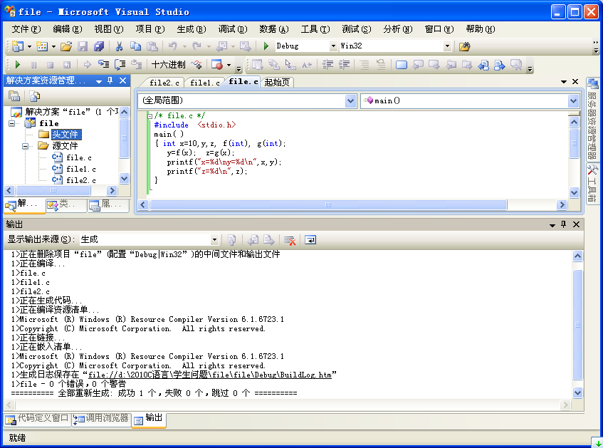

Slide 58
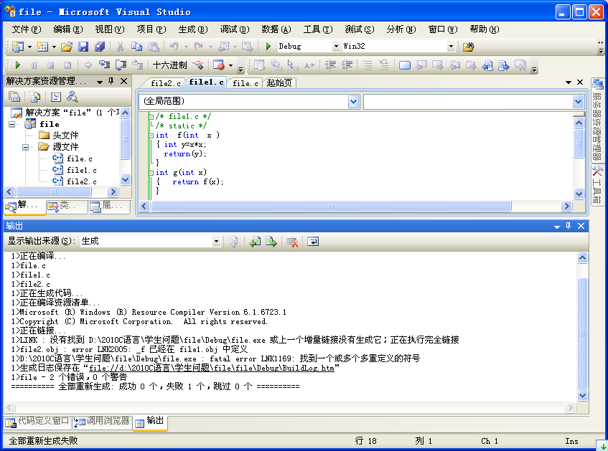
将file1.c中的static去掉,编译链接时就会出现函数重复定义的错误

Slide 59
函数（模块）的递归调用
8.3
递归的基本思想
为了降低问题的复杂程度(如问题的规模等)，可以将问题逐层分解，最后归结为一些最简单的问题。这种将问题逐层分解的过程，实际上并没有马上对问题进行求解，而只是当解决了最后那些最简单的问题后，再沿着原来分解的逆过程逐步进行综合最终解决复杂问题。

Slide 60
例 用递归法求年龄
age(5) = age(4) + 2
age(4) = age(3) + 2
age(3) = age(2) + 2
age(2) = age(1) + 2
age(1) = 10
age(n)→age(n-1) → …→ age(1)
每一步转化都接近终止条件
age(int n)
{
int c;
if(n==1) c=10;
else c=age(n-1)+2;
return(c);
}
main()
{
printf("age of the fifth is %d\n",age(5));
}

Slide 61
函数调用过程如下：
main() age函数 age函数 age函数 age函数 age函数
n=5 n=4 n=3 n=2 n=1
age(5) c=age(4)+2 c=age(3)+2 c=age(2)+2 c=age(1)+2 c=10
18 16 14 12 10
return(c) return(c) return(c) return(c) return(c)
输出： 第五个人的年龄是18
age函数被调用了5次，递归调用了四次，到终止条件才有确定的值，然后再递推出每一次调用的值，最后得到所求的结果。

Slide 62
【例8-7】 编写一个C函数，对于输入的参数n，依次打印输出自然数1~n。
递归函数实现
#include <stdio.h>
void wrt1(int n)
{ if (n>1)
wrt1(n-1);
printf("%d\n",n);
}
#include <stdio.h>
void wrt(int n)
{ int k;
for (k=1; k<=n; k++)
printf("%d\n",k);
}

Slide 63
说明：
1.在递归函数wrt1( )中，n是函数的形参。
2.在执行函数wrt1( )时，先判断形参n的值是否大于1，如果是，则将形参值减1(即n-1)后作为新的实参再次调用函数wrt1( )；
3.再次调用函数wrt1( )时，又需判断形参的值(此时已变为n-1)是否大于1，如果大于1，则又将形参值减1（即n-2）后作为新的实参再次调用函数wrt1( )；
4.这个过程一直进行下去，直到函数wrt1( )的形参值等于1，不再执行if后的wrt1( )调用，而打印出1。
5.此时，由于在先前各层的函数调用中，函数wrt1( )实际上没有执行完，即各层中的形参值还没有被打印输出，这就需要逐层返回，以便打印输出各层中的输入参数2，3，…，n。

Slide 64
说明（续）：
6.为此，在递归函数的执行过程中，需要用栈操作来记忆各层调用中的参数及其返回地址，以便在逐层返回时从上次暂停的位置恢复这些参数继续进行执行。
1
wrt1返回地址
2
wrt1返回地址
……
n-3
wrt1返回地址
n-2
wrt1返回地址
n-1
wrt1返回地址
7.具体来说，在函数wrt1( )开始执行后，随着各次的递归调用，逐次入栈记忆各层调用中的输入参数n，n-1，n-2，…，2，1及返回地址，在逐层返回时，又依次出栈（后进先出，按入栈的相反次序）将这些参数打印输出。
8.在程序设计中，递归是一个很有用的工具。对于一些比较复杂的问题，设计成递归算法后程序结构清晰，可读性也更强。

Slide 65
● 自己调用自己的过程称为自递归调用过程。
● 在C语言中，自己调用自己的函数称为递归函数。
指直接调用函数本身。例8-7中的函数wrt1( )就是一个直接递归函数，或称为自递归函数。
直接递归
间接递归
int f1(int x) int f2(int x)
{ int y, z; { int a, b;
… ...
z=f2(y); b=f1(a);
… …
return(z*z); return(3*b);
} }
指函数通过调用别的函数调用自身。例如，两个函数之间的相互调用关系就属于间接递归调用。
函数f1( )中调用函数f2( )，而在函数f2( )中调用函数f1( )，因此，函数f1( )实际上是通过函数f2( )来间接调用了自身，这种递归调用称为间接递归调用。

Slide 66
● 如果将打印语句放在递归语句之前：
#include <stdio.h>
void wrt1(int n)
{ printf("%d\n",n);
if (n>1)
wrt1(n-1);
}
● 输出结果将是：n，n-1，……，2，1。因此在编写递归程序时一定要注意这个递归与操作的时序问题。
#include <stdio.h>
void wrt1(int n)
{ if (n>1)
wrt1(n-1);
printf("%d\n",n);
}
● 注意: 上面的程序中的printf语句前没有else，就是说，这个printf语句对于任意n都要执行一次，不同于一般的递归程序中的if语句二择一（不能省略else语句）。

Slide 67
● 编写递归程序的关键是，对于一个问题，要找出其递归关系和初始值。方法之一是利用归纳法，把一个问题归纳总结出递归式，加上初始条件，从而编写出递归函数。
● 对于单变量的递归问题f(n)，基本步骤是：
（1）当n＝1或0时，可以得到f(n)的值；
（2）假设x小于等于n-1时，都可以得到f(x) 的值；
（3）则对于n，找出f(n)与f(n-1)，f(n-2)，……的关
系式：f(n)=F(f(n-1)，f(n-2)，……);
（4）开始编写递归程序。

Slide 68
【例8.8】上楼梯问题。用递归方法编写函数f(n)：一共有n个台阶，某人上楼一步可以跨1个台阶，也可以跨2个台阶，问有多少种走法。详细解释思路和算法。
分析：
（1）当n=1时，共1种走法；f(1)=1;
（2）当n=2时，可以一步一个台阶，也可以一步走完2个台阶，共2种走法；f(2)=2;
（3）假设已经知道n-1时的走法（当然也知道n-2时的走法），那么当n时，可以归结为两种情况：
① 一步1个台阶，剩n-1个台阶；
② 一步2个台阶，剩n-2个台阶。
因此得到递归式： f(n)=f(n-1)+f(n-2)

Slide 69
运行结果：
3
T=3
请按任意键继续. . .
#include <stdio.h>
int f(int n)
{ if (n==1)
return 1;
else if (n==2)
return 2;
else
return f(n-1)+f(n-2);
}
main( )
{ int m,n;
scanf("%d", &n);
printf("T=%d\n", f(n));
}
10
T=89
请按任意键继续. . .
30
T=1346269
请按任意键继续. . .
40
T=165580141
请按任意键继续. . .

Slide 70
8.4
算法举例
2. Hanoi塔问题
Hanoi塔问题：有n个盘子在A处，盘子从大到小，最上面的盘子最小，现在要把这n个盘子从A处搬到C处，每次只能搬一个，可以在B处暂存，但任何时候不能出现大的压在小的上面的情况。
A
B
C

Slide 71
为使问题简化，先分析将3个盘子的情况：
（1）将A针上的2个盘子移到B针上(借助C针)；
（2）将A针上的1个盘子移到C针上；
（3）将B针上的2个盘子移到C针上(借助A针)；
A B C
（1）
A B C
（2）
A B C
（3）
A B C

Slide 72
其中第2步可直接实现，第1步以可用递归方法分解为：
（1.1）将A针上的1个盘子移到C针上；
（1.2）将A针上的1个盘子移到B针上；
（1.3）将C针上的1个盘子移到B针上；
A B C
（1.1）
A B C
（1.2）
A B C
（1.3）
A B C

Slide 73
第3步以可用递归方法分解为：
（3.1）将B针上的1个盘子移到A针上；
（3.2）将B针上的1个盘子移到C针上；
（3.3）将A针上的1个盘子移到C针上；
A B C
（3.1）
A B C
（3.2）
A B C
（3.3）
A B C

Slide 74
A->C, A->B, C->B, A->C, B->A, B->C, A->C
A
B
C
A
B
C
A
B
C
A
B
C
A
B
C
A
B
C
A
B
C
A
B
C

Slide 75
● Hanoi塔问题
分析：
（1）若n=1，则可以把盘子直接从A处搬到C处;
（2）假设n-1时，知道如何搬;
（3）则n时，根据（2）的假设，可以先把前n-1个盘子从A处通过C处暂存搬到B处，再把第n个盘子直接从A处搬到C处，最后把前n-1个盘子从B处通过A处暂存搬到C处，则完成了全部盘子的搬动。
A
B
C

Slide 76
#include <stdio.h>
int Step=1;
void move(int n, char a, char c)
{ printf("Step %2d: Disk %d %c ---> %c\n", Step, n,a,c);
Step++;
}
void Hanoi(int n, char a, char b, char c) /* 递归程序 */
{ if (n>1)
{ Hanoi(n-1, a, c, b); /* 先将前n-1个盘子从a通过c搬到b */
move(n, a, c); /* 将第n个盘子从a搬到c */
Hanoi(n-1, b, a, c); /* 再将前n-1个盘子从b通过a搬到c */
}
else move(n, a, c); /* 将第1个盘子从a搬到c */
}
main( )
{ int n;
scanf("%d", &n);
Hanoi(n, 'A', 'B', 'C');
}

Slide 77
运行结果：
2
Step 1: Disk 1 A ---> B
Step 2: Disk 2 A ---> C
Step 3: Disk 1 B ---> C
按任意键继续. . .
4
Step 1: Disk 1 A ---> B
Step 2: Disk 2 A ---> C
Step 3: Disk 1 B ---> C
Step 4: Disk 3 A ---> B
Step 5: Disk 1 C ---> A
Step 6: Disk 2 C ---> B
Step 7: Disk 1 A ---> B
Step 8: Disk 4 A ---> C
Step 9: Disk 1 B ---> C
Step 10: Disk 2 B ---> A
Step 11: Disk 1 C ---> A
Step 12: Disk 3 B ---> C
Step 13: Disk 1 A ---> B
Step 14: Disk 2 A ---> C
Step 15: Disk 1 B ---> C
按任意键继续. . .
3
Step 1: Disk 1 A ---> C
Step 2: Disk 2 A ---> B
Step 3: Disk 1 C ---> B
Step 4: Disk 3 A ---> C
Step 5: Disk 1 B ---> A
Step 6: Disk 2 B ---> C
Step 7: Disk 1 A ---> C
按任意键继续. . .

Slide 78
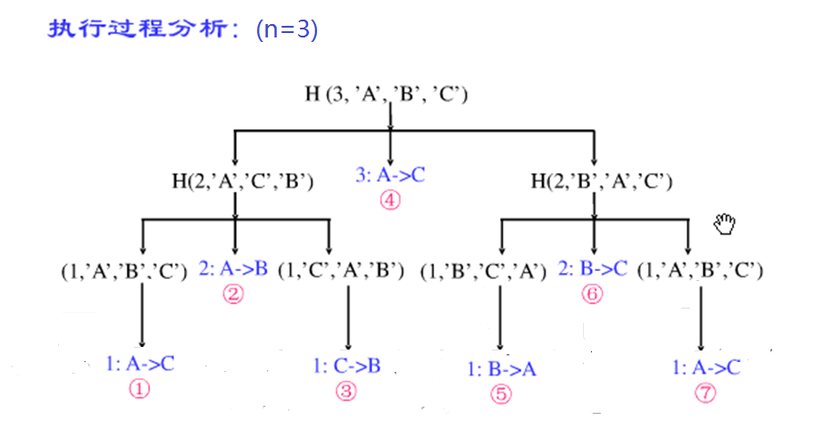

Slide 79
题外话：河内塔(Towers of Hanoi)是法国人M. Claus (Lucas)于1883年从泰国带至法国的，河内为越南的首都，1883年法国数学家 Edouard Lucas曾提及这个故事。
据说创世纪时Benares有一座波罗教塔，是由三支钻石棒（Pag）所支撑，开始时神在第一根棒上放置64个由上至下依由小至大排列的金盘子（Disc），并命令僧侣将所有的金盘子从第一根棒移至第三根棒，且搬运过程中遵守每次只能移动一个、大盘子不能压在小盘子之上的原则，则当金盘子全数搬运完毕之时，此塔将毁损，也是世界末日来临之时。

Slide 80
一共需要搬运多少次？结果分析：
假设n个盘子需要搬动的次数为c：
n=1, c=1 =2¹-1
n=2, c=3 =2²-1
n=3, c=7 =2³-1
假定n-1时,需要搬动c=2^{n-1}-1
则n时, c=2^{n-1}-1 + 1 + 2^{n-1}-1
=2×2^{n-1}-1
=2^{n}-1
n=64时, c=2⁶⁴-1=18446744073709551616
=1.8446744073709551616×10¹⁹
若每秒搬1次，每年按照365天计算，需要：
1.8446744073709551616×10¹⁹/(365*24*3600)
=584942417355（年） 大约需要5849亿年！

Slide 81
更多的例子

Slide 82
【例8.9】全组合问题。用递归方法编写函数：从1，2，......,n的n个整数中取k个的全组合（有C_{n}^{k}种组合）的个数，详细解释思路和算法。
分析：
（1）当k=1时，即从n个数中取1个，很显然，是这
n个数的每1个，共n种取法；
（2）当n=k时，即从k个数中取k个，很显然，是这
k个数的全部，共1种取法；
（3）假设已经知道如何从n-1个数中取k个的方法
（当然也知道从n-1个数中取k-1个的方法），那么
当从n个中取k个时，可以归结为两种情况：
① 从前n-1个数中取k个；
② 先从前n-1个数中取k-1个，再加上第n个数，
一共取k个。

Slide 83
#include <stdio.h>
int combine(int n, int k)
{ if (n > k && k > 1) /* 当n大于k并且k大于1时，递归 */
return combine(n-1, k-1) + combine(n-1, k);
/* 递归后，把n个元素取k个的组合问题，变成了n-1个中取k个、
n-1个中取k-1个的组合问题, 这样递归下去，前一个会变成n
等于k的组合问题，后一个会变成k等于1的问题 */
else if (k == 1) /* 若k为1, 则取其中每个元素作为一个组合,共n种 */
return n;
else if (n==k) /* 若n等于k，则将这n个元素作为一个组合,共1种 */
return 1;
}
void main( )
{ int n,k,c;
printf("Input n and k:");
scanf("%d%d", &n, &k);
c = combine(n, k);
printf("C(%d,%d)=%d\n", n, k, c);
}

Slide 84
运行结果：
Input n and k:5 3
C(5,3)=10
请按任意键继续. . .
Input n and k:36 7
C(36,7)=8347680
请按任意键继续. . .
Input n and k:33 7
C(33,7)=4272048
请按任意键继续. . .
Input n and k:49 6
C(49,6)=13983816
请按任意键继续. . .

Slide 85
#include <stdio.h>
int cc=0; /* 统计递归函数被调用的次数 */
int combine(int n, int k)
{ cc++;
if (n > k && k > 1) /* 当n大于k并且k大于1时，递归*/
return combine(n-1, k-1) + combine(n-1, k);
/* 递归后，把n个元素取k个的组合问题，变成了n-1个中取k个、
n-1个中取k-1个的组合问题, 这样递归下去，前一个会变成n
等于k的组合问题，后一个会变成k等于1的问题 */
else if (k == 1) /* 若k为1, 则取其中每一个元素作为一个组合*/
return n;
else if (n==k) /* 若n等于k，则将这n个元素作为一个组合*/
return 1;
}
void main( )
{ int n,k,c;
printf("Input n and k:");
scanf("%d%d", &n, &k);
c = combine(n, k);
printf("C(%d,%d)=%d called=%d\n", n, k, c, cc);
}

Slide 86
运行结果：
Input n and k:5 3
C(5,3)=10 called=11
请按任意键继续. . .
Input n and k:33 7
C(33,7)=4272048 called=1812383
请按任意键继续. . .
Input n and k:36 7
C(36,7)=8347680 called=3246319
请按任意键继续. . .
Input n and k:49 6
C(49,6)=13983816 called=3424607
请按任意键继续. . .

Slide 87
【例8.10】上楼梯问题的拓展。用递归方法编写函数
f(n,m)：一共有n个台阶，某人上楼可能一步可以跨1
个台阶，也可以跨2个台阶，最多一步跨m个台阶，
问有多少种不同走法。请详细解释思路和算法。
分析：
(1) 当n=1或者m=1时，共1种走法；
(2) 当n<m时，一步最多n个台阶，因此f(n, m)=f(n, n)
(3) 当n=m时，可以一步走m个台阶，共1种走法,也可
以不一步走m个台阶，有f(n, m-1)种走法，因此
f(n, m)=f(n, m-1)+1
(4) 当n>m时，可以一步走1个台阶，有f(n-1, m)种走
法;也可以一步走2个台阶，有f(n-2 ,m)种走法;
……直到一步走m个台阶，有f(n-m, m)种走法。
因此 f(n, m)=f(n-1, m)+f(n-2, m)+……+f(n-m, m)

Slide 88
#include <stdio.h>
int f(int n, int m)
{
if (n==1 || m==1) return 1;
else if (n<m) return f(n, n);
else if (n==m) return f(n, m-1)+1;
else
{ int s=0, i;
for (i=1; i<=m; i++)
s += f(n-i, m);
return s;
}
}
main( )
{ int m,n;
scanf("%d%d", &n, &m);
printf("T=%d\n", f(n, m));
}

Slide 89
运行结果：
3 2
T=3
请按任意键继续. . .
30 3
T=53798080
请按任意键继续. . .
10 2
T=89
请按任意键继续. . .
30 4
T=201061985
请按任意键继续. . .

Slide 90
【例8.11】苹果摆放问题。用递归方法编写函数f(m,n)：把m个同样的苹果放在n个同样的盘子里，允许有的盘子空着不放，问共有多少种不同的放法？当m=7，n=3时，视5,1,1和1,5,1为同一种放法。请详细解释思路和算法。
分析：所有不同的摆放方法可以分为两类：至少有一个盘子空着和所有盘子都不空。分别计算这两类摆放方法的数目，然后把它们加起来。
设f(m, n)为m个苹果n个盘子的摆法数，如果n>m，必定有 n-m个盘子要空着，去掉它们对摆法数不产生影响；即n>m时, f(m, n)=f(m, m)。当n<=m时，不同的摆法可以分成两类：即有至少一个盘子空着，相当于f(m, n)= f(m, n-1)；或者所有盘子都有苹果，每个盘子至少要先放一个苹果，即f(m, n)=f(m-n, n) 。苹果的放法总数等于两者的和，即
f(m, n) = f(m, n-1) + f(m-n, n)

Slide 91
算法：
(1)当m=1或n=1时，只有1种摆法, 因此 f(m, n)=1；
(2)当m=n时，可以分为两种情况：一是每个盘子放
一个，只有1种摆法；二是第n个盘子不放，有
f(m, n-1)种摆法。因此 f(m,n)= f(m,n-1)+1；
(3)当n>m时，必定有 n-m个盘子要空着。因此
f(m, n)=f(m, m)；
(4)当n<m时,可以分成两类：一是至少一个盘子空着，
相当于f(m, n)=f(m, n-1)；二是所有盘子都有苹
果，每个盘子至少要先放一个苹果，即
f(m, n)=f(m-n, n)。 总的摆法数等于两者的和，
因此 f(m, n)=f(m, n-1)+f(m-n, n)

Slide 92
#include <stdio.h>
int f(int m,int n)
{
if(m==1||n==1)
return 1;
else if(m==n)
return f(m,n-1)+1;
else if(n>m)
return f(m,m);
else
return f(m,n-1)+f(m-n,n);
}
void main( )
{ int m,n,c;
printf("Input m and n:");
scanf("%d%d", &m, &n);
c = f(m, n);
printf("C=%d\n", c);
}

Slide 93
运行结果：
Input m and n:5 3
C=5
请按任意键继续. . .
Input m and n:10 4
C=23
请按任意键继续. . .
Input m and n:7 3
C=8
请按任意键继续. . .
Input m and n:50 10
C=62740
请按任意键继续. . .

Slide 94
为了防止运行时递归次数过多引起堆栈溢出错误，需要把编译系统默认的栈的大小加大。
如何在 Visual Studio 开发环境中设置栈的大小？
打开“项目”菜单中的“属性”对话框。
单击“链接器”文件夹。
单击“系统”属性页。
修改下列任一属性：
  堆栈提交大小
  堆栈保留大小
方法是：打开“项目”菜单中“xxx属性”（这里xxx是你的项目名，本题是test2）对话框，找到“配置属性”中“链接器”中“系统”页：
这里修改“堆栈保留大小”为500000000（500MB）

Slide 95
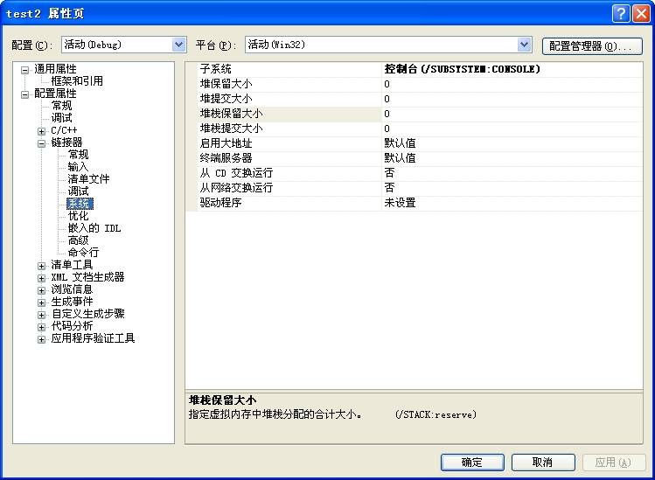

Slide 96
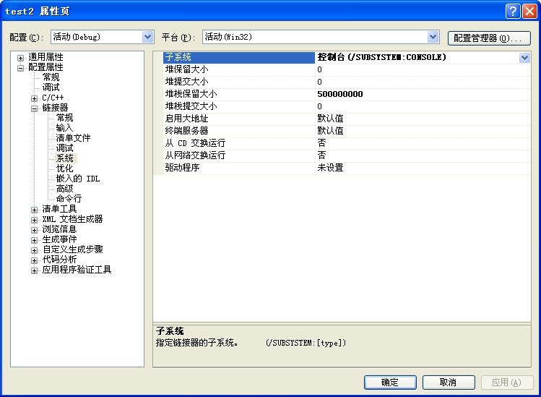

Slide 97
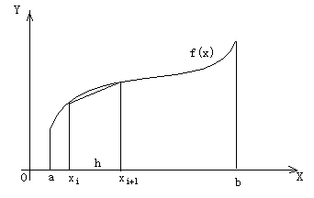

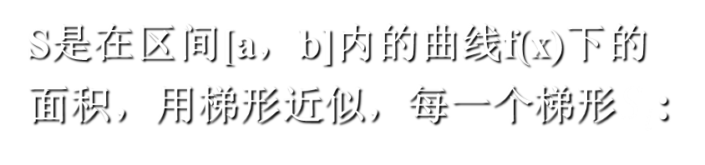
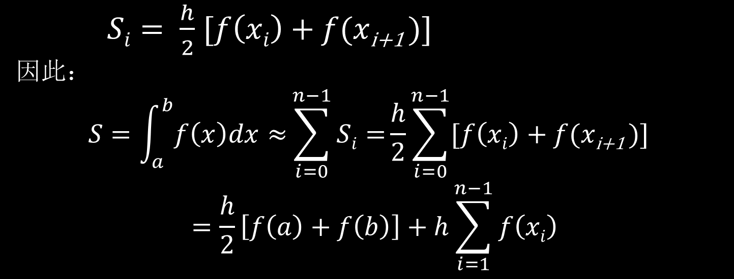
8.4
算法举例
1. 梯形法求定积分
$$S=\int_{a}^{b}{f\left(x\right)dx}$$
S是在区间[a，b]内的曲线f(x)下的
面积，用梯形近似，每一个梯形$Si$:
$Si= \frac{h}{2}$ $[f\left(xi\right)+f(x\text{i}\text{+1 })]$
因此：
$$S=\int_{a}^{b}{f\left(x\right)dx≈}\sum_{i=0}^{n−1}{Si=}\frac{h}{2}\sum_{i=0}^{n−1}{[f\left(xi\right)+f(x\text{i}\text{+1 })]}$$
$$=\frac{h}{2}\left[f\left(a\right)+f\left(b\right)\right]+h\sum_{i=1}^{n−1}{f\left(xi\right)}$$

Slide 98
将梯形法求定积分的功能编写成一个独立的C函数tab(a,b,n)，
其中: a为积分的下限，b为积分的上限，n为等分数，函数
返回积分值。
函数程序：
#include <stdio.h>
#include <math.h>
double tab(double a, double b, int n)
{ int k;
double h, x, s, p=0.0, f(double);
h =(b-a)/n; /* 步长 */
s=h*(f(a) + f(b))/2;
for (k=1; k<n; k++)
{ x= a+k*h ;
p += f(x);
}
s += p*h;
return s;
}

Slide 99
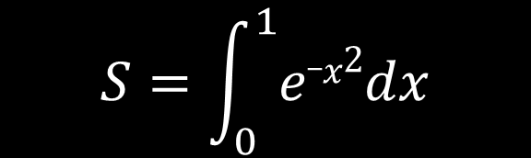
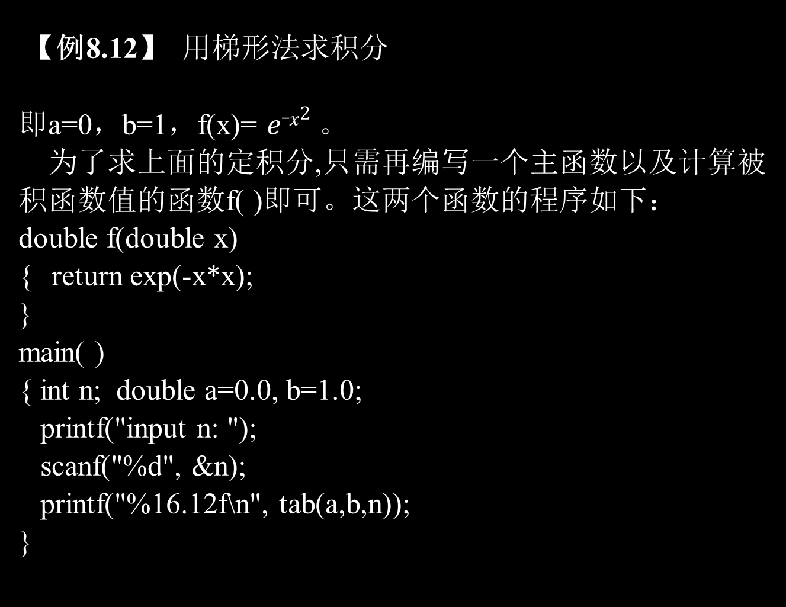
【例8.12】 用梯形法求积分
即a=0，b=1，f(x)= $e_x2$ 。
为了求上面的定积分,只需再编写一个主函数以及计算被
积函数值的函数f( )即可。这两个函数的程序如下：
double f(double x)
{ return exp(-x*x);
}
main( )
{ int n; double a=0.0, b=1.0;
printf("input n: ");
scanf("%d", &n);
printf("%16.12f\n", tab(a,b,n));
}
$$S=\int_{0}^{1}{e_x2dx}$$

Slide 100
和前面的tab函数一起编译链接，运行结果：
input n: 50
0.746799607189
请按任意键继续. . .
input n: 500
0.746823887559
请按任意键继续. . .
input n: 1000
0.746824071499
请按任意键继续. . .
input n: 5000
0.746824130360
请按任意键继续. . .
input n: 50000
0.746824132788
请按任意键继续. . .
input n: 100000000
0.746824132812
请按任意键继续. . .
input n: 1000000000
0.746824132812
请按任意键继续. . .

Slide 101
单选题
1分
以下程序有语法性错误，有关错误原因的正确说法是：
int main()
{ int G=5,k;
    void prt_char();
    ……
    k=prt_char(G);
    ……
}
A
语句void prt_char();有错，它是函数调用语句，不能用void说明
B
变量名不能使用大写字母
C
函数声明和函数调用不一致
D
函数名不能使用下划线
提交

Slide 102
单选题
1分
下面程序的输出结果是：
#include <stdio.h>
int x, y;
func(int a, int b)
{
int temp=a;
a=b; b=temp;
x=a; y=b;
}
int main()
{
int x,y;
x=10; y=20;
func(x,y);
printf("%d, %d\n",x,y);
return 0;
}
A
10, 20
B
20, 10
C
10, 10
D
20, 20
提交

Slide 103
单选题
1分
下面程序的运行结果是：
#include <stdio.h>
int f(int n)
{ if(n==1) return 1;
else return f(n-1)+1;
}
int main()
{ int i,j=0;
for(i=1;i<3;i++) j+=f(i);
printf("%d\n",j);
return 0;
}
A
2
B
3
C
4
D
1
提交

Slide 104
第7次作业
p.191-192 习题 1，2，6，7，10，11

Slide 105
思考探究题：用递归算法解决青蛙过河问题
一条小溪尺寸不大，青蛙可以从左岸跳到右岸，在左岸有一石柱L，面积只容得下一只青蛙落脚，同样右岸也有一石柱R，面积也只容得下一只青蛙落脚。有一队青蛙从尺寸上一个比一个小。我们将青蛙从小到大，用1，2，…，n编号。规定初始时这队青蛙只能趴在左岸的石头L上，当然是一个摞一个，小的摞在大的上面。不允许大的摞在小的上面。在小溪中有S个石柱，有y片荷叶，规定溪中的柱子上允许一只青蛙落脚，如有多只同样要求一个摞一个，大的在下，小的在上。对于荷叶只允许一只青蛙落脚，不允许多只在其上。对于右岸的石柱R，与左岸的石柱L一样允许多个青蛙落脚，但须一个摞一个，小的在上，大的在下。当青蛙从左岸的L上跳走后就不允许再跳回来；同样，从左岸L上跳至右岸R，或从溪中荷叶或溪中石柱跳至右岸R 上的青蛙也不允许再离开。问在已知溪中有S根石柱和y片荷叶的情况下，最多能跳过多少只青蛙？

